Slide 1
WELCOME

Slide 2
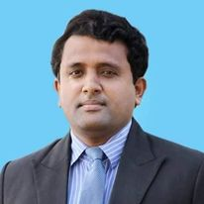
wkÿK cwiwPwZ
আতিক উল্যাহ
প্রভাষক হিসাববিজ্ঞান
দোল্লাই নোয়াবপুর সরকারি কলেজ
চান্দিনা, কুমিল্লা।

Slide 3
পাঠ পরিচিতি
শ্রেনী : একাদশ
বিষয় : হিসাববিজ্ঞান
অধ্যায়- চতুর্থ ( রেওয়ামিল)

Slide 4
শিখন ফল
এই পাঠ শেষে শিক্ষার্থীরা বলতে পারবেঃ-
১।রেওয়ামিলের কি বলতে পারবে।
২।রেওয়ামিল এর ডেবিট ক্রেডিট বলতে পারবে।
৩।এ ছাড়া রেওয়ামিললের ডেবিট ও ক্রেডিট গুলো চিহ্নিত করতে পারবে।
৪।রেওয়ামিলের ছক তৈরি করতে পারবে।

Slide 5
খতিয়ানের হিসাবগুলোর গানিতিক নির্ভুলতা যাচাই করার জন্য কোন নির্দিষ্ট দিনে একখানা পৃথক থাতায় বা কাগজে সকল হিসাবের উদ্বৃত্ত গুলোকে ডেবিট ও ক্রেডিট এই দুই ভাগে বিভক্ত করে যে বিবরণী প্রস্তুত করা হয় তাকেই রেওয়ামিল বলে।

Slide 6
ডেবিট
ক্রেডিট
যাবতীয় সম্পদ ও ব্যয়/খরচকে বুঝায়
যাবতীয় আয়/লাভ ও দায়কে বুঝায়

Slide 7
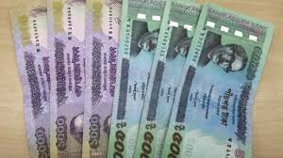
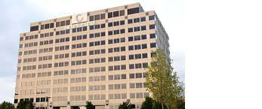
স্থায়ী সম্পদ
চলতিসম্পদ

Slide 8
চলতি সম্পদ
মোট সম্পদ
স্থায়ী সম্পদ

Slide 9
চলতি সম্পদঃ-
হাতে নগদ
ব্যাংক জমা
দেনাদার
প্রাপ্য বিল
প্রাপ্য নোট
সমাপনী মজুদ পণ্য
বিনিয়োগের বকেয়া সুদ
অগ্রিম খরচ(অগ্রিম ভাড়া,অগ্রিম বেতন,অগ্রিম বীমা,অগ্রিম পরিবহন)
স্থায়ী সম্পদঃ-
আসবাবপত্র
অফিস সরঞ্জাম
মেশিন ও যন্ত্রপাতি
সুনাম
বিনিয়োগ
ইজারা সম্পত্তি
ভুমি ও দালানকোঠা
মোটরগাড়ি
ভ্যান গাড়ি
ট্রেডমার্ক ও প্যাটেন্ট
তৈজসপত্র
সাজসজ্জাকরন

Slide 10
দীর্ঘমেয়াদি দায়
মোট দায়
চলতি দায়

Slide 11
চলতি দায়ঃ-
পাওনাদার
ব্যাংকজমাতিরিক্ত
প্রদেয় বিল
প্রদেয় নোট
বকেয়া ঋনরে সুদ
শিক্ষানবীশ সেলামী
বকেয়া খরচ(বকেয়া বেতন,বকেয়া ভাড়া,বকেয়া মজুরি,বকেয়া পরিবহন)
দীর্ঘ মেয়াদি দায়ঃ-
কর্জ,ঋন,ঋনপত্র,বন্ধকী ঋন,গৃহীত ঋন।

Slide 12
জনাব সাকিব মাহমুদ
রেওয়ামিল
২০১৯সালের ৩১শে ডিসেম্বর তারিখে
ক্রমিক নং | বিবরণ | খঃপৃঃ | ডেবিট টাকা | ক্রেডিট টাকা

Slide 13
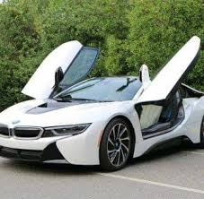
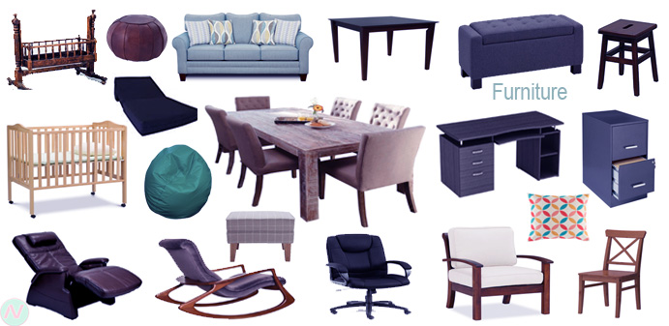
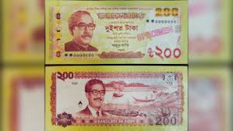
চলতি সম্পদ
স্থায়ী সম্পদ
চলতি সম্পদ
স্থায়ী সম্পদ

Slide 14
মূল্যায়নঃ-
১।লেনদেনগুলো চিহ্নিত করে ডেবিট ও ক্রেডিট নির্নয় কর।
২।সসম্পদ কত প্রকার ও কি কি?
৩।সম্পদগুলো সনাক্ত করে নাম গুলো উওল্লখ কর।

Slide 15
বাড়ির কাজ
কেয়া ট্রেডার্সের ২০১৯ সালের ৩১শে ডিসেম্বর তারিখের উদ্বৃত্তগুলো নিম্নরুপঃ
বিবরণ | টাকা | কিবরণ | টাকা
মূলধন আসবাবপত্র পাওনাদার উপভাড়া প্রারম্ভিক মজুদ পণ্য হাতে নগদ ট্রেডমার্ক অগ্রিম বীমাসেলামী | ৩২,৫০০/- ২০,০০০/- ২৫,০০০/- ২,০০০/- ২৫,০০০/- ১০,০০০/- ৫,০০০/- ৪,০০০/- | ক্রয় বকেয়া বিনিয়োগের সুদ প্রদত্ত ঋন বকেয়া বেতন বিক্রয় প্রাপ্য কমিশন উত্তোলন প্রদেয় বিল সুনাম | ৫০,০০০/- ২৫০০/-১০,০০০/- ৫,০০০/- ৬০,০০০/ ২,০০০/-- ১০,০০০/- ১৫,০০০/- ৮,৫০০/-
করণীয়ঃ-
কেয়া ট্রেডার্স এর রেওয়ামিল তৈরী কর।

Slide 16
ধন্যবাদ

